Slide 1
BỆNH ÁN NGOẠI KHOA
Sinh viên trình: Bùi Kim Cúc – Tổ 29 – Lớp Y17E

Slide 2
I. HÀNH CHÍNH
1. Họ và tên: Nguyễn Thùy T. Tuổi: 47 Giới: Nữ
2. Địa chỉ: Quận Bình Thạnh , TP HCM
3. Nghề nghiệp: nội trợ
4. Ngày nhập viện: 5h sáng ngày 5/09/2022, khoa cấp cứu BV NDGĐ.

Slide 3
II. LÝ DO NHẬP VIỆN
Đau bụng thượng vị và hạ sườn P

Slide 4
III. BỆNH SỬ
Cách NV 4 ngày, sau khi ăn sáng tại nhà khoảng 1 tiếng thì BN bắt đầu thấy đau vùng thượng vị, đau âm ỉ liên tục, lan ra sau lưng, mức độ đau khoảng 3-4/10, đau tăng khi vận động nhiều, giảm khi nằm co chân và nghiêng trái, kèm chướng bụng, chán ăn (ăn bằng ½ so với bình thường), không sốt, tiêu phân vàng đóng khuôn, tiểu vàng trong lượng trung bình.
→ Đau tăng dần, lan sang hạ sườn P nên sáng hôm sau BN đi khám tại trung tâm y tế quận Bình Thạnh được chẩn đoán loét dạ dày (không nội soi), cho thuốc không rõ loại về nhà uống 3 ngày không giảm.
Notes:
Thầy Sơn sửa BA:
Tính chất đau phải nêu có ý nghĩa chẩn đoán: bệnh 4 ngày,
N1: đau ... Kèm theo chướng bụng,
Thừa: 1 tiếng, ngày hôm sau,

Slide 5
III. BỆNH SỬ
BN tự ra tiệm thuốc tây mua thuốc dạ dày uống thêm (chữ P + thuốc khác không rõ loại) nhưng cũng không giảm, đau mức độ tăng dần dữ dội, kèm buồn nôn, sau nôn không giảm đau, sáng ngày NV BN đau 10/10, nôn 1 lần ra dịch trong + đắng miệng, bụng chướng nhiều, sau nôn không giảm đau → Người nhà đưa đến nhập cấp cứu bệnh viện NDGĐ.
Trong quá trình bệnh, BN không vàng da, không sốt, trung tiện được, tiêu phân vàng đóng khuôn (lần gần nhất là 7h sáng ngày NV), tiểu vàng trong lượng trung bình, không đau đầu, không đau ngực, không ho, không khó thở.
Notes:
BS 4 ngày, bị miss N2,3, tự nhiên qua N4,
Đừng nên dùng từ dân dã quá

Slide 6
IV. TIỀN CĂN
1. BẢN THÂN:
Khoảng 4-5 tháng nay có những cơn đau với tính chất tương tự thường khởi phát sau ăn tối khoảng 30p, chủ yếu đau ở vùng thượng vị lan sau lưng, mức độ nhẹ, thường kéo dài khoảng 3-4h rồi tự hết, không nôn, thường 1 tháng xuất hiện 1 cơn. BN không đi khám hay điều trị gì.
Tiền căn sỏi túi mật phát hiện tình cờ khi siêu âm tại BV NDGĐ khoảng 10 năm trước, được giải thích chưa cần điều trị gì.
Không ghi nhận tiền căn viêm loét dạ dày tá tràng.
Không ghi nhận bệnh lý gan, thận, huyết học.
ĐTĐ type 2 phát hiện cách đây 3 năm, đh đói 136mg/dl được tư vấn điều chỉnh chế độ ăn, sau đó không đi tái khám lại và không điều trị thuốc.
Chưa từng chích ngừa viêm gan B
Không dị ứng, không uống rượu, không hút thuốc, không sử dụng thuốc gì trước đó.
Sản khoa: PARA 2002. Con thứ 2 sinh mổ do thai to. Chưa ghi nhận tiền căn ngoại khoa khác.
Notes:
Nhiều chữ quá

Slide 7
2. Gia đình:
Mẹ bị viêm túi mật cấp do sỏi đã điều trị cắt túi mật.
Mẹ và chị gái bị ĐTĐ type 2.
Chưa ghi nhận tiền căn các bệnh lý khác.

Slide 8
V. LƯỢC QUA CÁC CƠ QUAN
Không đau đầu, chóng mặt.
Không đau ngực.
Không ho, không khó thở.
Đau nhiều vùng thượng vị và hạ sườn phải, chướng bụng, không nôn, tiêu phân vàng khuôn.
Tiểu vàng trong, không gắt buốt.

Slide 9
VI. KHÁM LÂM SÀNG (lúc 9h sáng ngày NV 5/9)
1: TỔNG TRẠNG:
BN tỉnh, tiếp xúc được. Da niêm hồng. Kết mạc mắt không vàng.
Sinh hiệu ổn:
M: 80 l/p HA: 130/80 mmHg
NĐ: 37 độ C NT: 20 l/p
CC: 1,58 m CN: 67kg BMI: 26,8 --> Béo phì
Không phù, không xuất huyết da niêm.
Không vẻ mặt nhiễm trùng, không dấu mất nước.
Hạch ngoại biên không sờ chạm.

Slide 10
2. CƠ QUAN:
Đầu mặt cổ: cân đối, môi không khô, lưỡi không dơ, tuyến giáp không to, không sờ chạm hạch.
Ngực: cân đối, không u sẹo, tim đều, không âm thổi, phổi trong không rale.
Thần kinh, cơ xương khớp: cổ mềm, không yếu liệt, không giới hạn vận động.

Slide 11
- Bụng:
Bụng tròn, rốn lõm, cân đối, tham gia thở tốt.
Sẹo mổ cũ vùng hạ vị, không THBH.
Gõ trong khắp bụng.
Nhu động ruột: 4 lần/phút.
Đề kháng vùng hạ sườn (P). Ấn đau thượng vị.
Gan lách không sờ chạm.
Rung gan (-), ấn kẽ sườn(-)
Không khối bất thường.
- Không khám hậu môn trực tràng

Slide 12
VII. TÓM TẮT BỆNH ÁN
Bệnh nhân nữ, 47 tuổi, nhập viện vì đau bụng hạ sườn phải và thượng vị, bệnh 4 ngày, qua hỏi bệnh và thăm khám ghi nhận:
TCCN:
Đau bụng hạ sườn phải + thượng vị
Buồn nôn + nôn
Chướng bụng
TCTT:
Đề kháng hạ sườn (P) + ấn đau thượng vị
Không sốt, không vẻ mặt nhiễm trùng
Tiền căn: Đau tương tự khoảng 4-5 tháng nay, sỏi túi mật 10 năm chưa điều trị, ĐTĐ type 2 chưa điều trị

Slide 13
VIII. CHẨN ĐOÁN SƠ BỘ
VIÊM TÚI MẬT CẤP NGÀY 4, ĐỘ II THEO TG 2018 NGHĨ DO SỎI
PHÂN BIỆT:
Bán tắc ruột
Viêm tụy cấp
Loét dạ dày tá tràng
Viêm túi mật cấp không do sỏi

Slide 14
IX. BIỆN LUẬN
*BN có đề kháng vùng hạ sườn (P) và đau bụng thượng vị, các nguyên nhân có thể nghĩ đến trên BN này bao gồm:
Viêm túi mật cấp: BN đau hạ sườn P, thượng vị nhiều, liên tục, lan ra sau lưng, khởi phát sau ăn khoảng 1h, kèm buồn nôn nôn và chán ăn, tiền căn có những cơn đau tự hết với tính chất tương tự (cơn đau quặn mật), khám thấy đề kháng vùng hs (P), tiền căn sỏi túi mật phát hiện qua siêu âm cách 10 năm chưa điều trị và các yếu tố nguy cơ: nữ, béo phì, >40 tuổi → nghĩ nhiều.
BN có đề kháng vùng hs P → Thỏa tiêu chuẩn A theo TG 2018 trong chẩn đoán viêm túi mật cấp. Không sốt → Cần đề nghị thêm CMT (xem bạch cầu), CRP, hình ảnh học (siêu âm bụng, CT scan bụng có cản quang) tìm dấu hiệu hình ảnh đặc trưng để chẩn đoán.

Slide 15
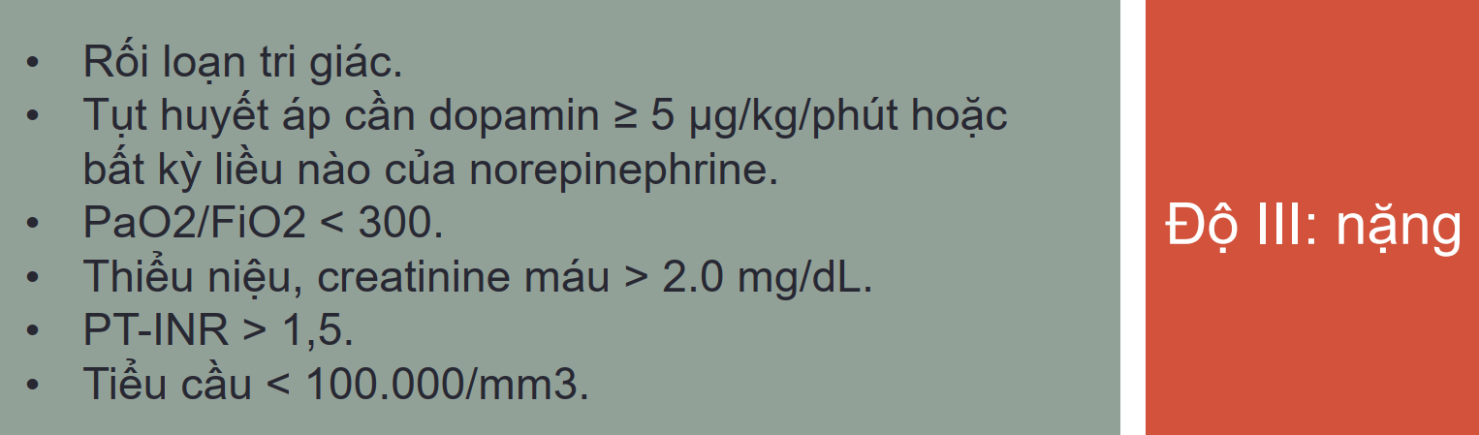
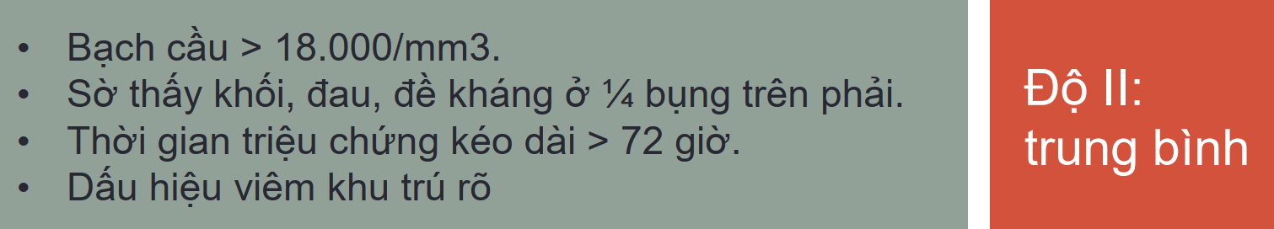
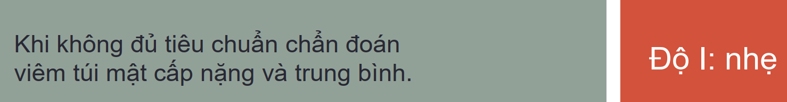
IX. BIỆN LUẬN
Nguyên nhân: nghĩ nhiều do sỏi vì dịch tễ (90-95%) + tiền căn sỏi túi mật phát hiện qua siêu âm cách 10 năm chưa điều trị. Tuy nhiên trên lâm sàng không loại trừ nguyên nhân không do sỏi.
Mức độ: Trên lâm sàng BN tỉnh, không khó thở, sinh hiệu ổn định, tiểu lượng trung bình, không vàng da, không dấu hiệu xuất huyết, khám thấy đề kháng hs (P), bệnh kéo dài >72h → trên lâm sàng nghĩ nhiều độ II. Đề nghị thêm các CLS hỗ trợ: CTM, Creatinine máu, PT, INR.

Slide 16
IX. BIỆN LUẬN
Các nguyên nhân khác cần nghĩ đến trên BN này:
Bán tắc ruột: BN có cảm giác căng chướng bụng, kèm đau bụng và buồn nôn, nôn ói nhưng sang ngày nv BN vẫn đi tiêu được→ không loại trừ bán tắc ruột. Có các điểm không phù hợp như đau bụng âm ỉ (không quặn cơn), nôn ói xong không giảm đau, khám bụng không căng chướng, không gõ vang nên ít nghi. Tuy nhiên đây là cấp cứu ngoại khoa, đề nghị X quang bụng đứng không sửa soạn để loại trừ.
Viêm tụy cấp: BN đau bụng thượng vị lan sau lưng, đau liên tục, kéo dài trên 24h, đau giảm khi nằm cong người nghiêng trái, kèm buồn nôn và nôn, sau nôn không giảm đau kèm sỏi túi mật trước đó tuy nhiên có những điểm không phù hợp với cơn đau kiểu tụy như BN đau nhiều ở vùng hạ sườn phải, khám có đề kháng hs P, cường độ đau diễn tiến tăng dần trong 4 ngày → không loại trừ nguyên nhân viêm tụy cấp, có thể do sỏi mật → Đề nghị amylase, lipase máu, siêu âm bụng để loại trừ.
Loét dạ dày tá tràng: BN đau bụng thượng vị, tiền căn có những cơn đau trước đó tuy nhiên BN đau nhiều hơn ở vùng hs P, khám có đề kháng hs P, mức độ đau dữ dội tăng dần không phù hợp, không đáp ứng với thuốc điều trị loét dạ dày tá tràng, những cơn đau trước đó tự hết không cần sử dụng thuốc, không ợ nóng ợ hơi ợ chua, không đau khi đói → ít nghĩ.
Notes:
Loét nên đưa lên trên
Bán tắc ruột: tính chất đau đặc trưng kiểu quặn cơn
VTC: có thể có, nhưng coi chừng là bệnh kèm theo, là hậu quả sỏi túi mật rớt xuống. Nên đừng chẩn đoán phân biệt VTC, mà chẩn đoán ??? (NGHE LẠI). N4 đau đột ngột nặng coi chừng là VTC do biến chứng VTC

Slide 17
IX. ĐỀ NGHỊ CLS:
CLS chẩn đoán và XN tiền phẫu
X quang bụng đứng không sửa soạn
Siêu âm bụng => CT – scan bụng chậu cản quang.
CTM, CRP.
Amylase, Lipase máu.
Đông máu toàn bộ.
AST, ALT, BUN, Creatinin, ion đồ.
Đường huyết, HbA1C
ECG
TPTNT
X quang ngực thẳng
Notes:
Cách ghi: ghi những cái cần cho chẩn đoán sơ bộ
Đầu tay: SA bung, CTM, CRP, làm bilirubin nữa, men tụy

Slide 18
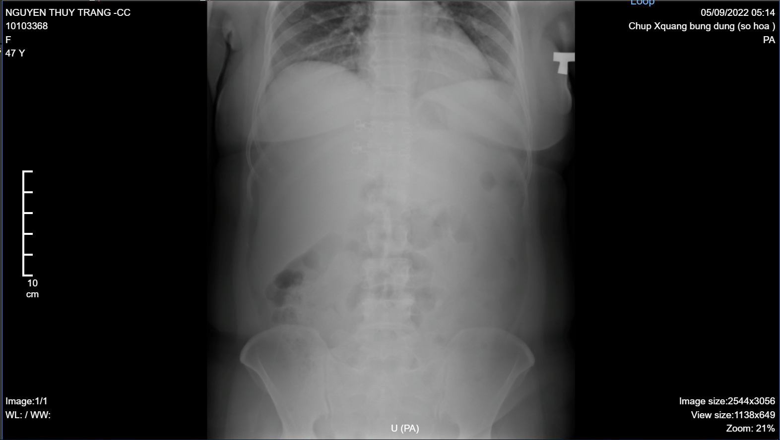
X. KẾT QUẢ CLS:
Không có hình ảnh quai ruột dãn / mức nước hơi → Loại trừ tắc ruột

Slide 19
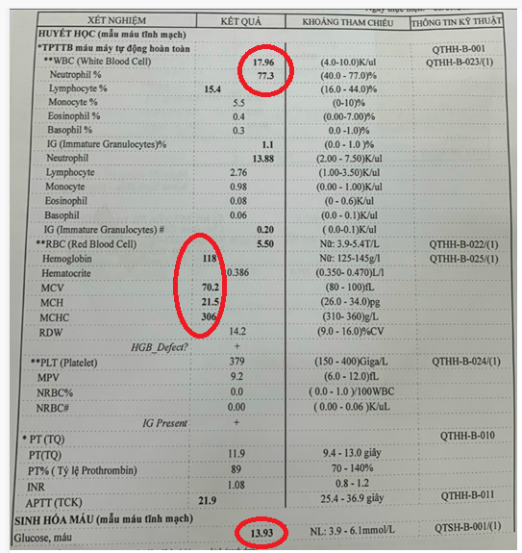
X. KẾT QUẢ CLS:
CTM: BC: 17.96 G/L Neu: 77.3% → Bạch cầu tăng, Neu ưu thế
Thiếu máu mức độ nhẹ, hồng cầu nhỏ nhược sắc → đề định lượng ferritin máu
Tiểu cầu, CN đông máu trong giới hạn bình thường
Glucose máu tăng cao → lưu ý điều chỉnh trước mổ

Slide 20
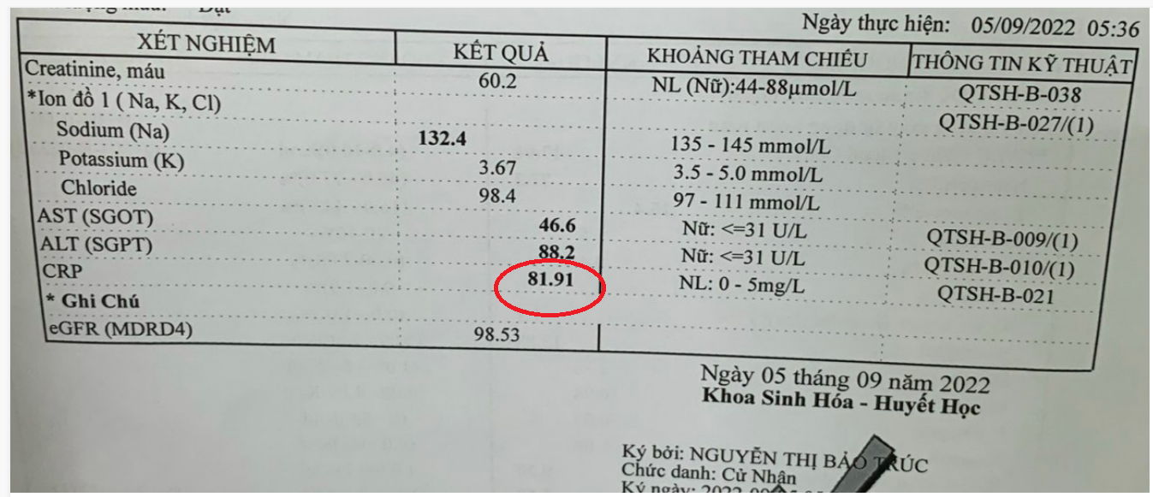
X. KẾT QUẢ CLS:
CRP tăng cao: 81.91
Hạ Na máu mức độ nhẹ
Chức năng thận trong giới hạn bình thường

Slide 21
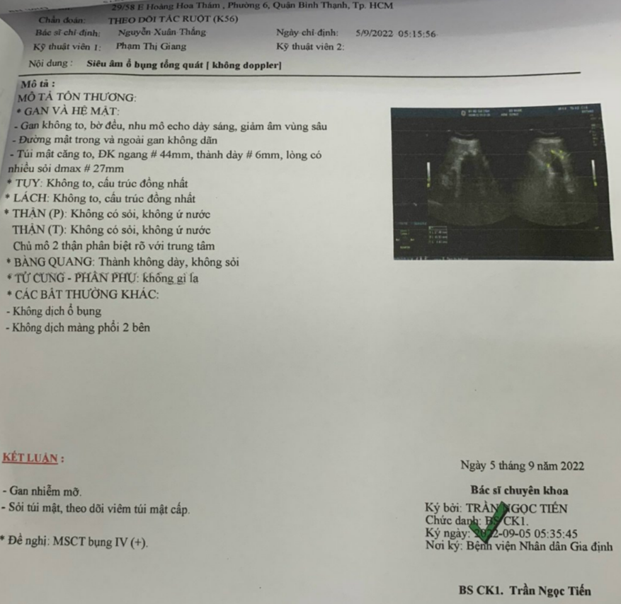
X. KẾT QUẢ CLS:
Túi mật căng to, đk ngang 44mm >4cm, vách túi mật thành dày 6mm >3mm → Hình ảnh điển hình của viêm túi mật cấp, kèm với tiêu chuẩn A (đề kháng hs P) và tiêu chuẩn B (tăng bạch cầu, tăng CRP) → CĐXĐ Viêm túi mật cấp theo TG 2018.
Nguyên nhân nghĩ do sỏi: lòng có nhiều sỏi với dmax 27mm
Tụy không to, cấu trúc đồng nhất → Loại trừ nguyên nhân viêm tụy cấp (loại 2 tiêu chuẩn đau bụng kiểu tụy + hình ảnh học)
Notes:
Túi mật nhiều sỏi
Đường mật trong ngoài gan ko giãn: bệnh chưa ảnh hưởng đường mật
Tụy: ko coi trên SA này dc, vì bị cản bởi dạ dày, đại tràng ngang che => chưa loại VTC

Slide 22
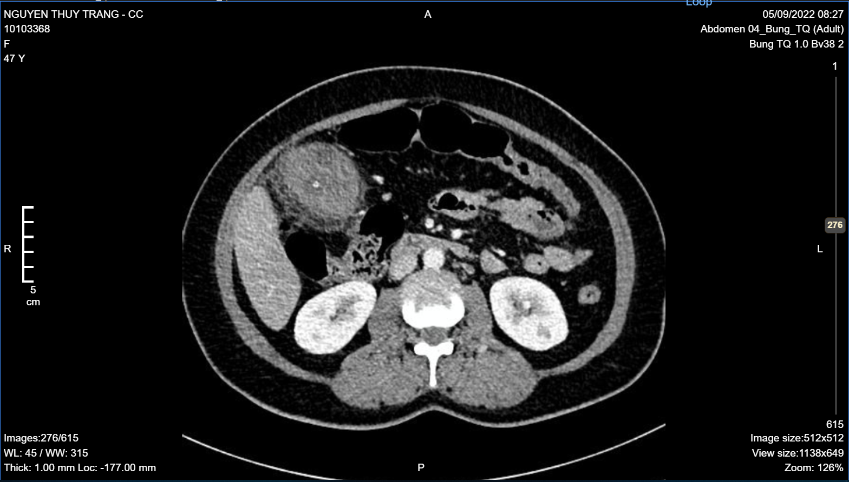
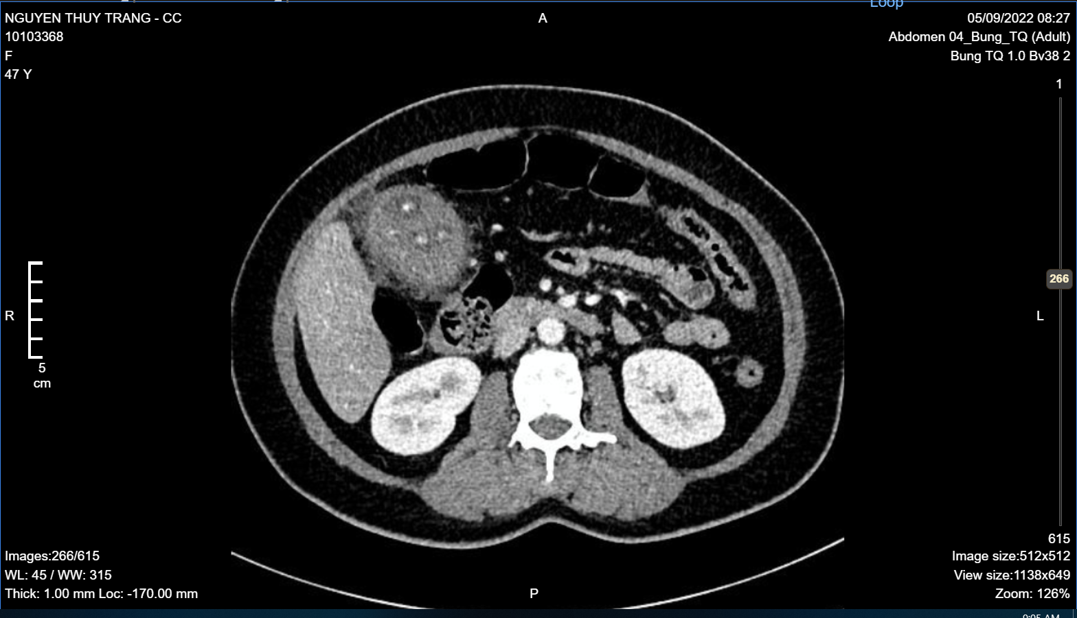
X. KẾT QUẢ CLS (CT scan bụng có cản quang)
Notes:
Ko cần phải đọc sỏi lơ lủng này đâu, quan trọng là đọc cái gì gây tắc => sỏi kẹt cổ

Slide 23
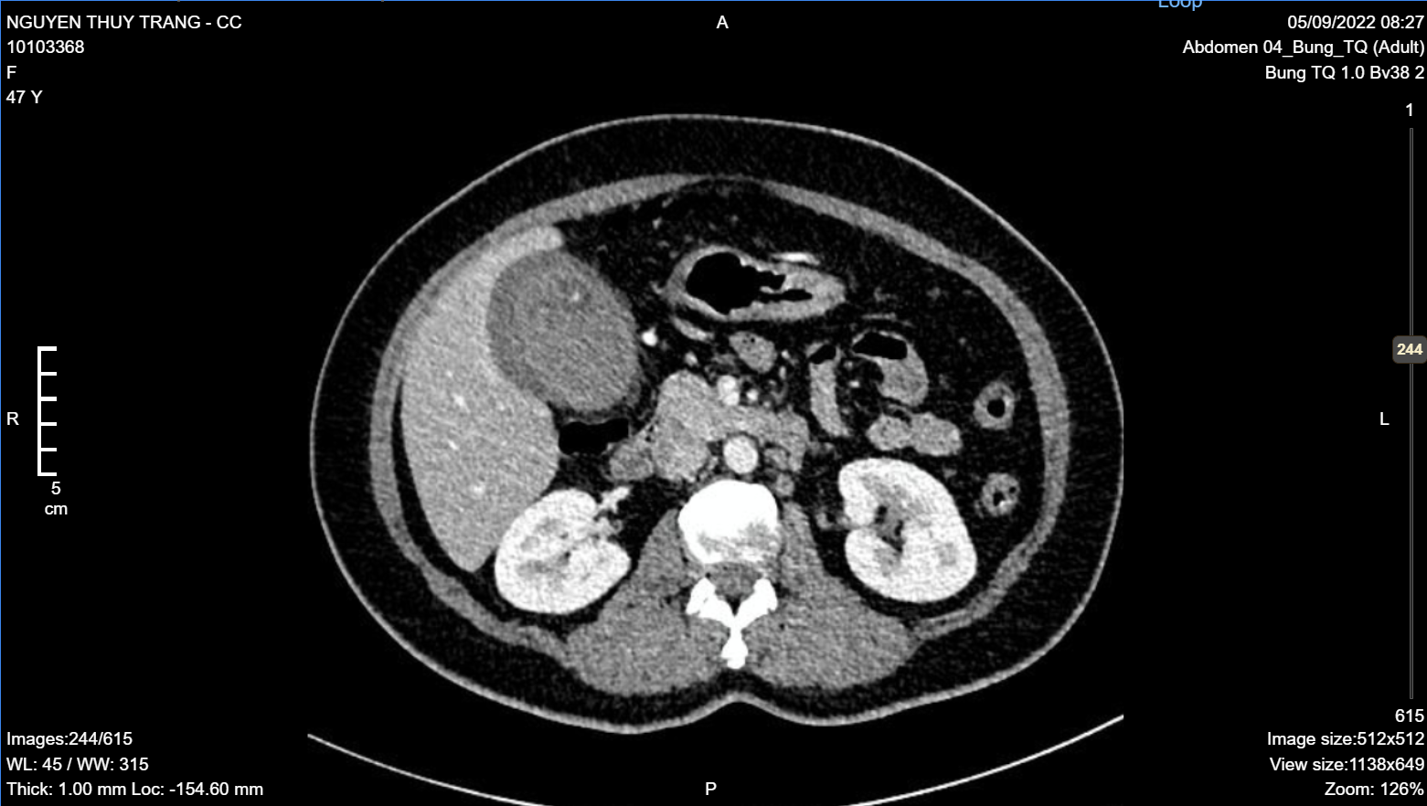

Slide 24
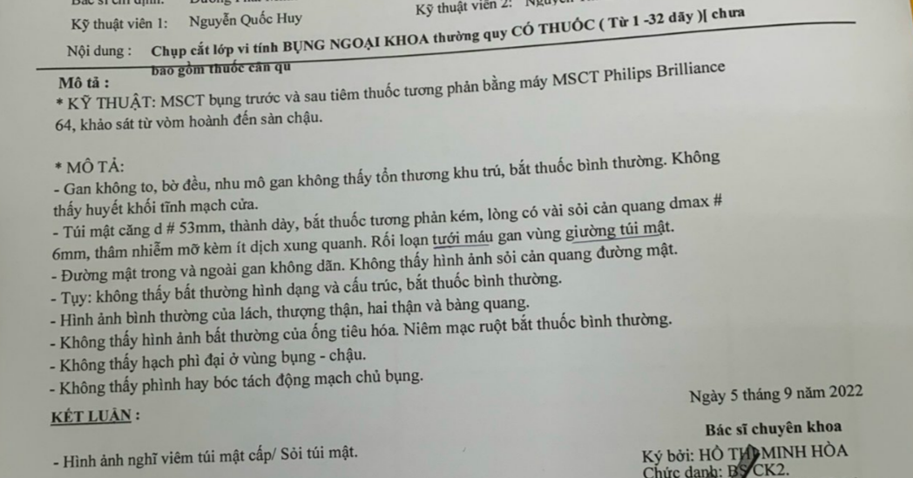
X. KẾT QUẢ CLS:
Túi mật căng thành dày, thâm nhiễm mỡ kèm ít dịch xung quanh, rối loạn tưới máu gan vùng giường túi mật (tăng tưới máu?) → Viêm túi mật cấp
Túi mật bắt thuốc tương phản kém → Nghĩ viêm túi mật hoại tử
Notes:
> đọc dc đường mật trong và ngoài gan, tụy

Slide 25
XII. CHẨN ĐOÁN XÁC ĐỊNH
Viêm túi mật hoại tử do sỏi – ĐTĐ type 2
Notes:
Phân độ theo TG

Slide 26
XIII. ĐIỀU TRỊ
Nguyên tắc: Kháng sinh và điều trị nâng đỡ
Giảm đau: Paracetamol
Kháng sinh
Nâng cao tổng trạng: kiểm soát đường huyết: bằng insulin Dịch truyền?
Theo dõi hô hấp, huyết động?
BN nằm cấp cưu, KS, hội chẩn nội tiết => cho bước đầu của độ 2

Slide 27
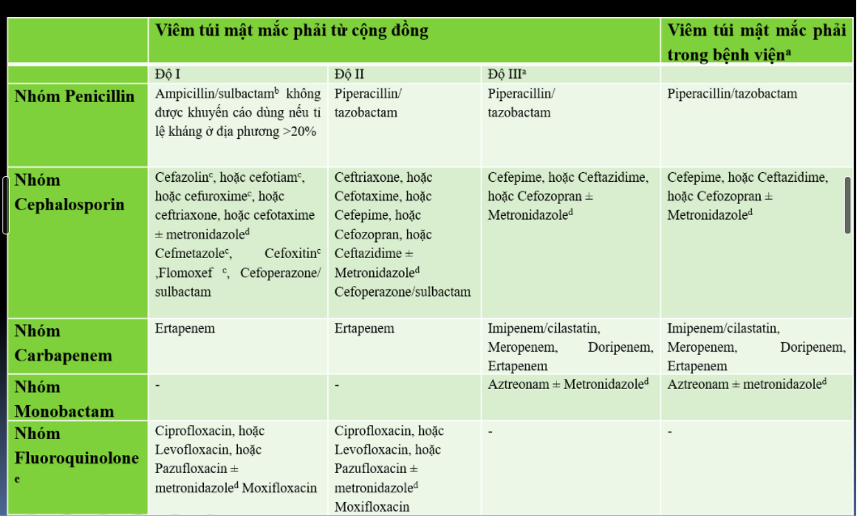
Nên sử dụng Fluoroquinolones đối với bệnh nhân bị dị ứng β ‐ Lactam.
Nhiều chủng Gram âm sinh (ESBL) có khả năng kháng fluoroquinolon
Điều trị chống kỵ khí, bao gồm sử dụng metronidazole, tinidazole hoặc clindamycin, khi có hiện tượng rò mật-ruột.
Notes:
Chọn đại cái nào cũng được, có thì xài. Trừ quinolone khi penni dị ứng thì xài.

Slide 28
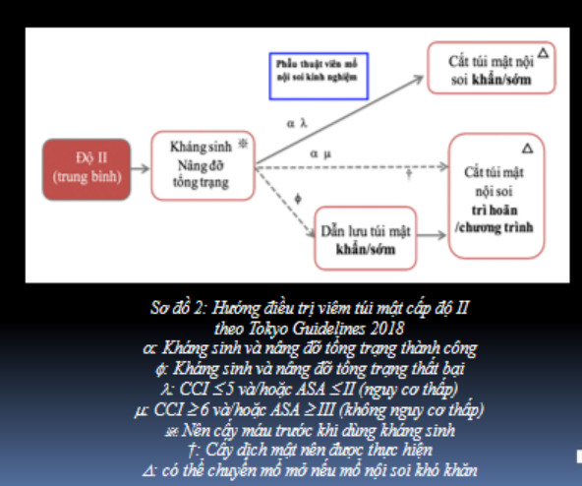
XIII. ĐIỀU TRỊ
Ngoại khoa: Phẫu thuật cắt túi mật nội soi, có thể chuyển mổ mở nếu mổ nội soi khó khăn.
? Khi nào mổ sởm, khẩn, chương trình
Ca này:
Khẩn: trong 24 tiếng
Sớm: ???
Notes:
Ca này ko mổ, dẫn lưu túi mật được ko? => được
3 hướng này là có thể chọn lựa. Nếu PT viên chưa giỏi => dẫn lưu túi mật trước, rồi ổn định
Ca này mập => mổ mở phải vết mổ lớn, nt vết mổ
Đăt ống dẫn lưu:
Dự phòng: 5-7 ls, xét nghiệm ok thì yên tâm không rò mật, ngoài ra còn dự phòng chảy máu (24 giờ đầu) : qua thời gian này =>rút ra được rồi
Tiếp cận hậu phẫu có ống dẫn lưu: ống gì, mục đích gì (dự phòng hay điều trị) => theo dõi những gì, khi nào rút
Coi tường trình phẫu thuật

Slide 29
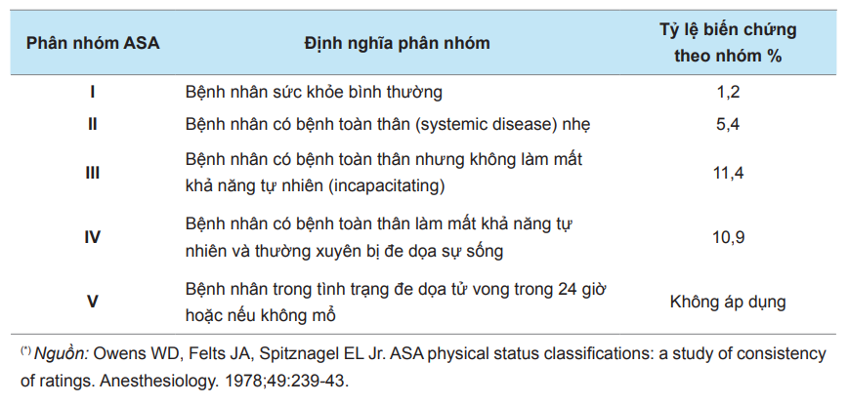
Đánh giá nguy cơ trước mổ theo phân loại tình trạng cơ thể của hội gây mê Mỹ (ASA: American Society of Anesthesiologist)

Slide 30
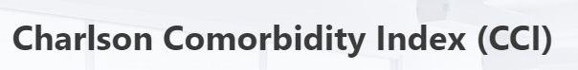
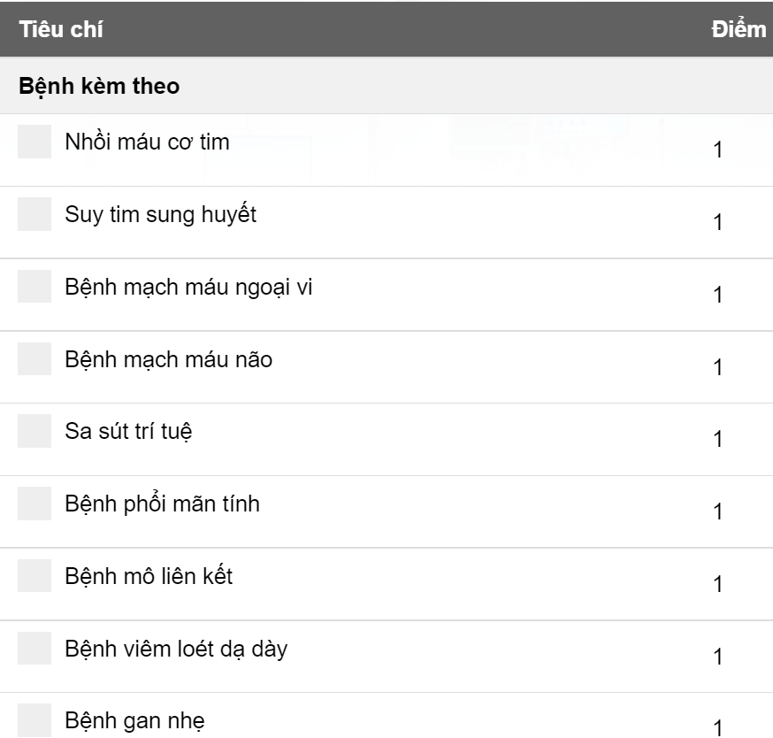
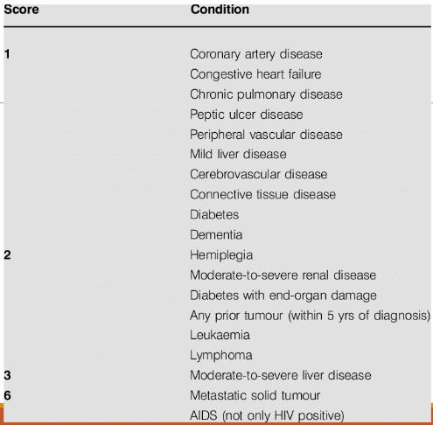
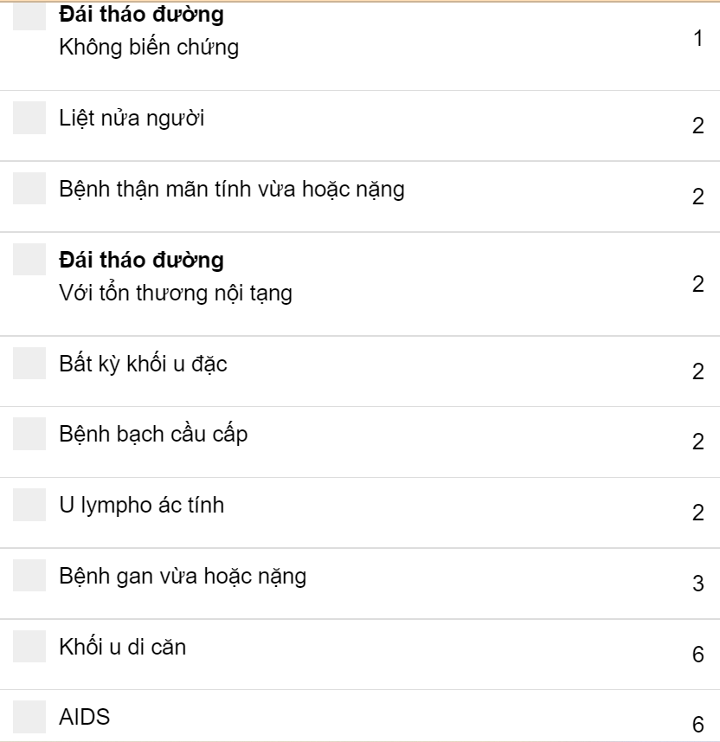
Ở bệnh nhân viêm túi mật cấp do sỏi, khi nguy cơ phẫu thuật cao CCI ≥ 6 điểm bệnh nhân được chuyển sang chỉ định dẫn lưu túi mật, trường hợp chống chỉ định dẫn lưu túi mật thì bệnh nhân sẽ chuyển sang chỉ định phẫu thuật nội soi cắt túi mật và/hoặc mở ống mật chủ/ERCP.

Slide 31
XIV. TIÊN LƯỢNG
Gần: BN trung niên, bệnh nền có ĐTĐ kiểm soát chưa tốt → Cần phải kiểm soát đường huyết trước mổ dưới 180mg/dl, đồng thời viêm túi mật hoại tử, bệnh 4 ngày → Có thể mổ nội soi khó khăn, cần chuyển mổ mở.
Xa: BN đã cắt túi mật => triệt để
Khác: Tìm nguyên nhân thiếu máu hồng cầu nhỏ nhược sắc, điều trị kiểm soát tốt đường huyết.

